Slide 1
42 | grant之后要跟着flush privileges吗？
create user 'ua'@'%' identified by 'pa';

Slide 2
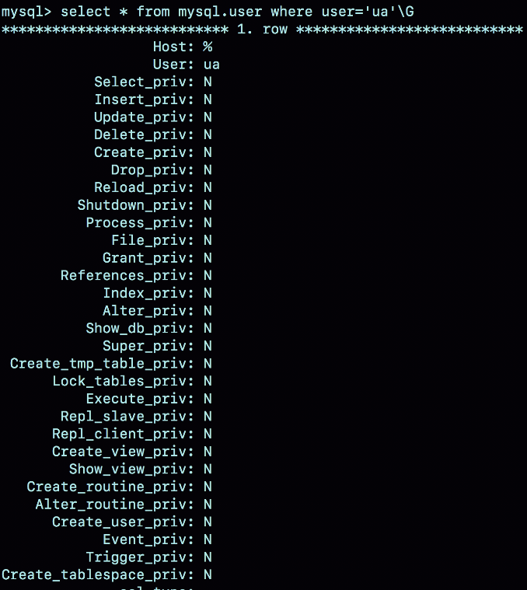
42 | grant之后要跟着flush privileges吗？
创建用户
create user 'ua'@'%' identified by 'pa';
user: ua
acl_user: ua
access_bit:000000
acl_user: xx
acl_user: xx
mysql.user
acl_users数组

Slide 3
42 | grant之后要跟着flush privileges吗？
修改全局权限
grant all privileges on *.* to 'ua'@'%' with grant option;
user: ua
acl_user: ua
access_bit: 111111
acl_user: xx
acl_user: xx
mysql.user
acl_users数组
将所有表示权限的字段值都修改成'Y'
获取最新的权限配置信息
新的连接会使用修改后的权限配置数据
已有的连接继续使用修改以前的权限数据。
acl_user: ua
access_bit: 111111
acl_user: ua
access_bit: 000000
新的连接，新的线程对象
已有的连接，已有的线程对象

Slide 4
42 | grant之后要跟着flush privileges吗？
db权限
grant all privileges on db1.* to 'ua'@'%' with grant option;
user: ua
acl_user: ua
access_bit: 111111
acl_user: xx
acl_user: xx
mysql.db
acl_dbs数组
将所有表示权限的字段值都初始化成'Y'

Slide 5
42 | grant之后要跟着flush privileges吗？
db权限
revoke all privileges on db1.* to 'ua'@'%' with grant option;
user: ua
acl_user: ua
access_bit: 000000
acl_user: xx
acl_user: xx
mysql.db
acl_dbs数组
将所有表示权限的字段值都初始化成'N'
每当执行use db1时，都需要遍历acl_dbs，更新权限数据。
acl_user: ua
access_bit: 000000
acl_user: ua
access_bit: 111111
执行use db1，报权限不足
在权限修改前已经执行use db1，
则继续正常操作。

Slide 6
42 | grant之后要跟着flush privileges吗？
表权限和列权限
grant all privileges on db1.t1 to 'ua'@'%' with grant option;
GRANT SELECT(id), INSERT (id,a) ON mydb.mytbl TO 'ua'@'%' with grant option;
user: ua
acl_user: ua
access_bit: 000000
acl_user: xx
acl_user: xx
mysql.table_priv
mysql.column_priv
column_priv_hash表权限和列权限的组合，构成hash表
将所有表示权限的字段值都初始化成'N'
表权限和列权限的更新，会影响到已经存在的连接。

Slide 7
42 | grant之后要跟着flush privileges吗？
flush privileges
flush privileges
清空acl_users数组
user: ua
从数据库中读出数据
重建acl_users数组
mysql.user
acl_users数组
对于db权限、表权限、列权限，也相同方式处理。
啊，我原来错了这么久。
正常情况下，grant命令之后，没有必要执行flush privileges命令。

Slide 8
42 | grant之后要跟着flush privileges吗？
flush privileges 使用场景
数据表中的权限数据，跟内存中的全线数据不一致的时候，flush privileges 可以重建内存数据，达到一致状态。
delete from mysql.user where user='ua';
直接操作系统表是不规范的，
会导致很多莫名其妙的现象。
acl_user: ua
access_bit: 000000
acl_user: xx
acl_user: xx
user: ua
(deleted)
数据不一致
acl_users数组
mysql.user
失败：mysql.user表中找不到这行记录
失败：内存判断时认为这个用户已存在
给用户赋权会失败：
grant super on *.* to 'ua'@%' with grant option
想重建该用户也不行：
grant super on *.* to 'ua'@%' with grant option

